Slide 1
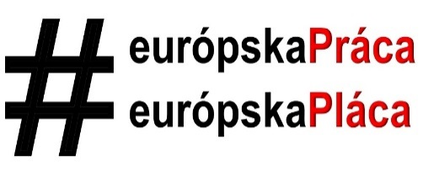
PRACOVNÝ ČAS
SKRACOVANIE ?
SITUÁCIA NA TRHU PRÁCE
FLEXIBILITA
NEDOSTATOK ZAMESTANACOV
PRÁCA NADČAS
zamestnanec
zamestnávateľ
NÁKLADY/EFEKTIVITA
DOVOZ PRAC. SILY

Slide 2
PRACOVNÝ ČAS
Francúzsko
OBDIVOVANÝ 35-HODINOVÝ PRACOVNÝ TÝŽĎEŇ DOSTÁVA STÁLE VIAC TRHLÍN...
35-hodinový týždeň získal celosvetovú slávu
síce platí aj dnes, 16 rokov po oficiálnom uvedení, realita je však iná, s mnohými výnimkami, ktoré podmieňujú nové rôzne modely pracovného času nad 35 hodín
zo zákona je 35 pracovných hodín - existujú však ďalšie ustanovenia maximálnej pracovnej doby
nemôže sa však pracovať viac ako 48 hodín týždenne; v osobitných prípadoch a so zvláštnym povolením inšpektorátu práce môže byť aj 60 hodín. Počas obdobia dvanástich po sebe nasledujúcich týždňov (kvartál) sa nesmie prekročiť 44 hodín

Slide 3
PRACOVNÝ ČAS
Francúzsko
OBDIVOVANÝ 35 HODINOVÝ PRACOVNÝ TÝĎEŇ DOSTÁVA STÁLE VIAC TRHLÍN
v ročnom priemere sa musí dodržiavať 35-hodinový týždeň s tým, že sa udelia dni kompenzácie (vyrovnania v podobe dlhšej dovolenky)
preto má väčšina francúzskych zamestnancov 8 až 9 týždňov ročnej dovolenky, pričom zo zákona len 4 týždne
aj to je však len pravidlo --˃ ak zamestnanci súhlasia, nie sú kompenzovaný dovolenkou, ale len nadčasovými platbami, ktoré boli dokonca oslobodené od dane z príjmu (Sarkozy), jeho socialistický nástupca (Hollande) zrušil túto výhodu napriek enormnému nesúhlasu odborov

Slide 4
PRACOVNÝ ČAS
Nemecko
zo zákona 8 hod. pracovný čas ; výnimočne 10hod./deň, ale len ak za 6 mesiacov priemer nepresiahne 8 hod.
podľa Statista (národný štatistický úrad) odpracujú Nemci v priemere 41,5 hod.

Slide 5
PRO A PROTI
alebo aj skúsenosti so skracovaním pracovného času
V roku 2000 zaviedlo Francúzsko 35-hodinový pracovný týždeň, čím sa malo vytvoriť, či priamo sa vytvorilo 300-tisíc nových pracovných miest.
Vo Francúzsku sa napriek tomu odpracuje priemerne až 40,5 hodiny za týždeň, pričom podľa Eurostat-u je to len 36,1hod./týždeň a to hlavne z dôvodu, že slabšie zarábajúci Francúzi majú často dve zamestnania.
Kritici vinia aj kratší pracovný čas z pomerne vysokej nezamestnanosti vo Francúzsku (viac ako 9%).
Priemerná hrubá mzda vo Francúzsku je 2864 €.

